Slide 1






Uma nova geração
de especialistas em tecnologia

Slide 2
Análise de Fluxo Turístico Sustentável em Angola

Slide 3
geral
Nota conceitual e plano de implementação :
  Contexto
  Objetivos
  Relação ODS
Dados
  Coleta de dados
  Análise Exploratória de Dados (EDA) e Engenharia de Recursos
Seleção e Treinamento de Modelos
  Avaliação de Modelos e Ajuste
  Refinamento e Teste de Modelos
Resultados
Implantação
Trabalho Futuro

Slide 4
Background
Visão geral do projecto
• Estudo dos padrões de entrada, permanência e deslocamento de turistas em Angola.
• Identificação de regiões com maior fluxo turístico e períodos de maior sazonalidade.
• Proposta de práticas sustentáveis para desenvolvimento equilibrado do turismo.
Breve histórico
O turismo em Angola tem crescido de forma gradual desde 2017, impulsionado pela estabilidade económica e pela promoção de destinos naturais, como as províncias de Benguela, Namibe e Huíla. No entanto, o país enfrenta desafios como falta de dados integrados, infraestruturas limitadas e ausência de modelos preditivos para planeamento sustentável.
Iniciativas anteriores, como o Plano Diretor de Turismo de Angola (2019), identificaram a necessidade de utilizar dados estatísticos e tecnologias de machine learning para apoiar políticas de sustentabilidade. Assim, o presente projeto propõe uma abordagem baseada em aprendizado de máquina para gerar insights orientados por dados, permitindo uma gestão mais eficiente e sustentável do setor turístico.
Importância do problema a ser resolvido
• Sazonalidade elevada e desigualdade no desenvolvimento regional.
• Infraestruturas turísticas insuficientes em várias zonas.
• Necessidade de dados estruturados para orientar políticas públicas.

Slide 5
Objectivos
Objectivo Geral:
Analisar o fluxo turístico para apoiar o desenvolvimento sustentável.
Objectivos Específicos:
• Analisar os padrões de fluxo turístico em Angola com base em dados estatísticos oficiais.
• Identificar tendências sazonais, picos de turismo e províncias com maior potencial de desenvolvimento sustentável.
• Desenvolver um modelo preditivo para estimar o fluxo futuro de turistas, apoiando o planeamento estratégico.
O modelo de aprendizado de máquina irá:
• Analisar dados históricos e variáveis regionais.
• Identificar padrões não evidentes.
• Prever a procura turística por província.
• Apoiar decisões de investimento e gestão.

Slide 6
Relação com ODS
ODS 8 – Trabalho Digno e Crescimento Económico: ao promover o turismo como motor de emprego e rendimento local, especialmente nas províncias com maior potencial turístico.
ODS 11 – Cidades e Comunidades Sustentáveis: ao disponibilizar dados que apoiem o planeamento urbano e a gestão do impacto do turismo nas infraestruturas e nos serviços públicos.
ODS 12 – Consumo e Produção Sustentáveis: ao incentivar políticas e práticas turísticas que respeitem o ambiente e valorizem os recursos naturais e culturais do país.

Slide 7
Dados

Slide 8
Dados
Os dados a utilizar incluem entradas e saídas de turistas por província, obtidos a partir de fontes oficiais como o Instituto Nacional de Estatística (INE) e o Ministério do Turismo de Angola.
Etapas de pré-processamento durante a coleta de dados:
Coleta de Dados
Pré-Processamento
Análise Exploratória (EDA)
Modelo Preditivo
Dashboard
Exibição dos resultados para apoio à decisão
Treinamento e validação dos algoritmos de Machine Learning
Visualização de padrões e correlações
Limpeza, normalização e transformação dos dados
Extração de ficheiros CSV do INE e outras fontes governamentais.

Slide 9
Modelo

Slide 10
Seleção e Treinamento / Teste de Modelos
Modelo | Tipo | Descrição
Linear Regression | Linear | Modelo simples e interpretável, útil para identificar tendências de crescimento ou queda linear ao longo dos anos.
RandomForest Regressor | Ensemble / Não linear | Modelo baseado em múltiplas árvores de decisão, capaz de capturar relações complexas e variações não lineares nos dados.
Hiperparâmetros usados:
Linear Regression
fit_intercept=True (calcula o intercepto)
n_jobs=None (processamento padrão)
RandomForest Regressor
n_estimators = 200 → número de árvores da floresta
random_state = 42 → garante reprodutibilidade
max_depth = None → permite que as árvores cresçam totalmente, ajustando-se a padrões não lineares
min_samples_split = 2, min_samples_leaf = 1 → padrão adequado para datasets pequenos/médios
Técnicas de Validação Cruzada
Devido ao número limitado de anos (2010–2023), foi usada a técnica TimeSeriesSplit, adequada para séries temporais:
Mantém a ordem cronológica dos dados;
Treina o modelo em janelas de anos anteriores e valida em períodos futuros.
Para conjuntos de dados menores (por província), onde poucos anos estão disponíveis, utilizou-se apenas a validação in-sample.

Slide 11
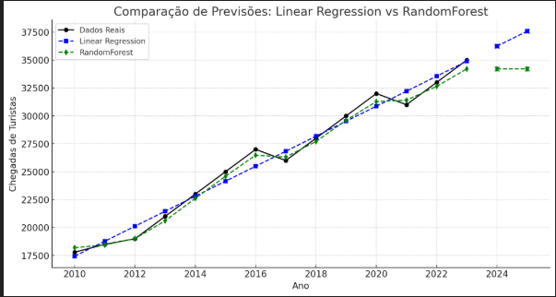
Seleção e Treinamento / Teste de Modelos
Comparação de Modelos
Métrica | Linear Regression | RandomForest
R² in-sample | 0.0026 | 0.8287
RMSE (erro médio) | 48.153 turistas | 19.952 turistas
R² validação cruzada média | -2.409 | -0.264

Slide 12
Resultado

Slide 13
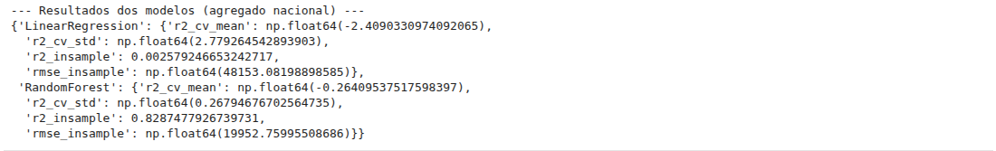
Resultados
Linear Regression
R² in-sample: 0.0026 → quase zero, não explica a variação
RMSE: 48.153 turistas → alto, previsões distantes da realidade
R² CV: -2.41 → modelo pior que a média simples
Conclusão: útil apenas para analisar tendência média, não para previsões precisas.
RandomForest Regressor
R² in-sample: 0.829 → captura 82,9% da variação real
RMSE: 19.952 turistas → previsões próximas da realidade
R² CV: -0.264 → generalização limitada, devido a poucos anos de histórico
Conclusão: mais robusto e adequado para previsões futuras, mas ainda limitado para longos períodos sem mais dados.

Slide 14
Implantação

Slide 15

Implantação
A fase de implantação do projeto teve como foco disponibilizar o modelo de previsão de fluxo turístico num ambiente acessível e interativo. Para isso, foram treinados modelos de Machine Learning (Regressão Linear e Random Forest) com dados históricos, selecionado e guardado o modelo final para reutilização, e criada uma interface visual em Streamlit para permitir a interação e a geração de previsões.
Serialização de modelos
Após o treino e validação, os modelos de Machine Learning foram serializados usando a biblioteca joblib, que é otimizada para armazenar objetos Python grandes, como árvores de decisão ou modelos de regressão.
Vantagens:
Permite reusar o modelo sem precisar reentreinar;
Ocupa pouco espaço de armazenamento;
Pode ser carregado rapidamente para previsão:
Integração de API
Embora o projecto atual utilize uma interface Streamlit, ele foi estruturado de modo a permitir integração futura com uma API REST usando o Flask ou FastAPI.
Exemplo de endpoint planeado:
POST /predict
Entrada (JSON):
Saída (JSON):
Essa integração permitirá conectar o modelo a sistemas externos, como plataformas de estatísticas do Ministério do Turismo ou dashboards online.
Permite reusar o modelo sem precisar reentreinar;
Ocupa pouco espaço de armazenamento;
Pode ser carregado rapidamente para previsão.

Slide 16
Conclusão e Trabalho futuro
A análise do fluxo turístico em Angola permite compreender padrões de mobilidade, sazonalidade e desigualdade no desenvolvimento turístico entre províncias. Apesar do grande potencial natural, cultural e histórico, os benefícios económicos permanecem concentrados em algumas regiões. O uso de um modelo de aprendizado de máquina permite prever a procura turística, identificar tendências e apoiar decisões estratégicas, promovendo um turismo sustentável que valoriza o ambiente e a cultura local.
Trabalho Futuro
Para dar continuidade e aprofundar os resultados deste projecto, recomenda-se como trabalho futuro:
Ampliar a base de dados, incluindo variáveis socioeconómicas, indicadores de mobilidade, eventos culturais e dados climáticos, para melhorar a precisão das previsões.
Desenvolver dashboards interativos (ex.: Power BI, Tableau ou Streamlit) que permitam aos decisores explorar cenários e acompanhar a evolução do fluxo turístico em tempo real.
Integrar dados de plataformas digitais (ex.: reservas online, avaliações de viajantes e redes sociais) para captar tendências comportamentais emergentes.
Estudar o impacto social local, avaliando como o turismo influencia emprego, custos de vida e preservação cultural em diferentes regiões.
Realizar estudos de campo em comunidades locais, para compreender a perceção da população sobre os benefícios e desafios do turismo.

Slide 17


Obrigado!

